Slide 1
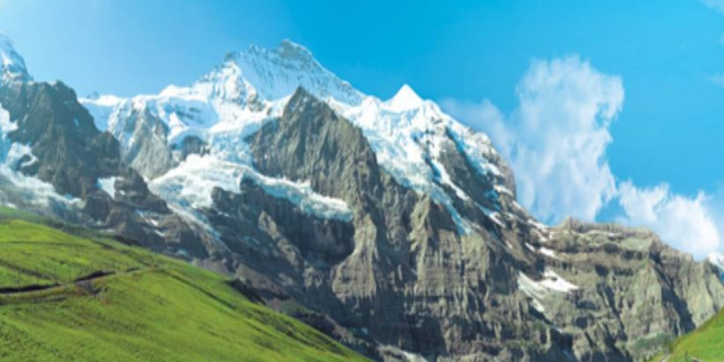
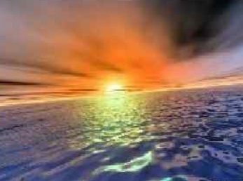
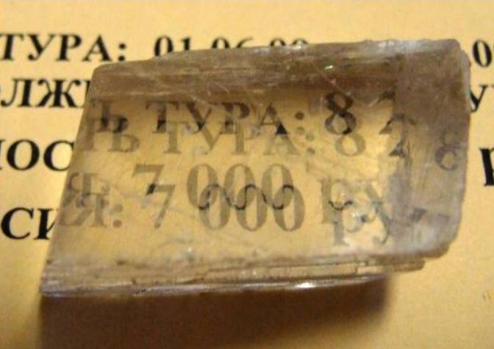
Лекция 19. Поляризация света

Slide 2
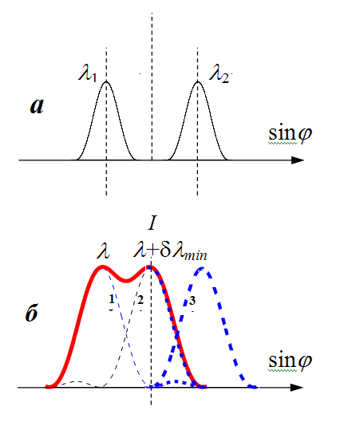
6.2. Разрешающая способность
I
Решётка:
доп. min:
+ δλ^{min}
гл. max:
“Критерий Рэлея”

Slide 3
Спектр ртутной лампы
1-й порядок
2-й порядок
3-й порядок

Slide 4
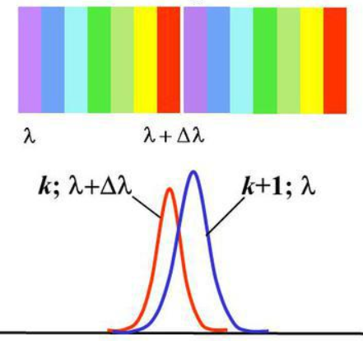
6.3. Свободная спектральная область
т(λ + Δλ) < (т+1)λ ⇒
λ
λ+Δλ
порядок “m”
порядок “m+1”
λ+Δλ
λ

Slide 5
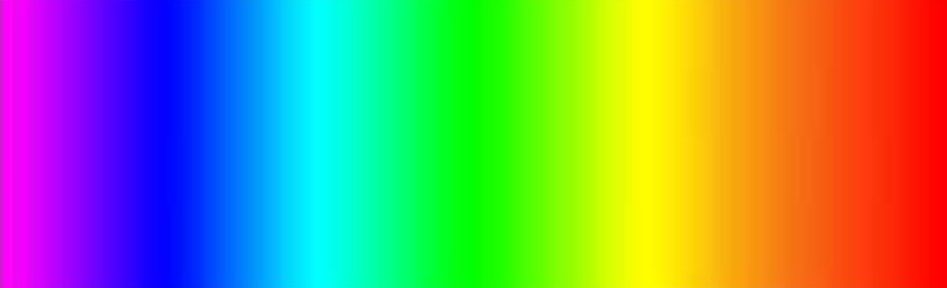
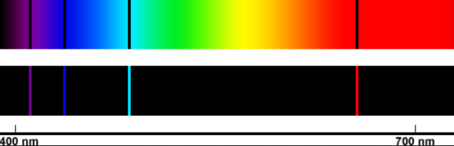
Спектры
Непрерывный
Линейчатый
Водород
спектр поглощения
спектр излучения

Slide 6
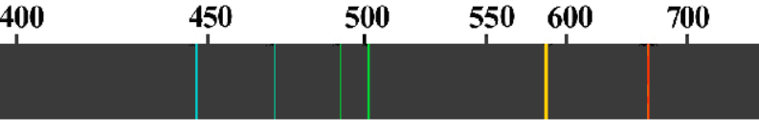
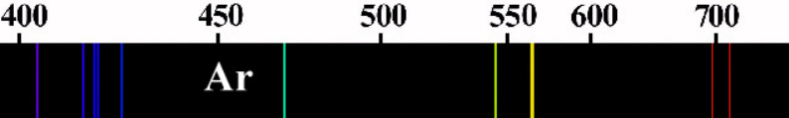
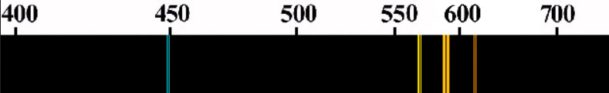
Линейчатые спектры
He
Na

Slide 7
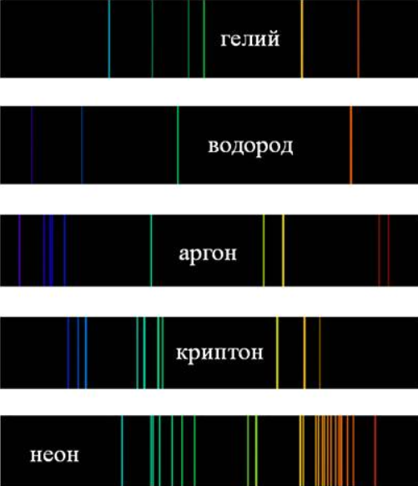
Спектр лампы дневного света
Спектры атомарных газов

Slide 8
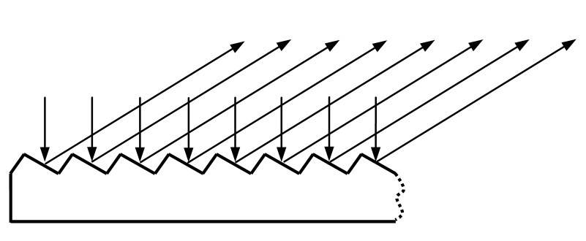
Отражательная дифракционная решётка
“Эшелет” (“Echelette”)

Slide 9
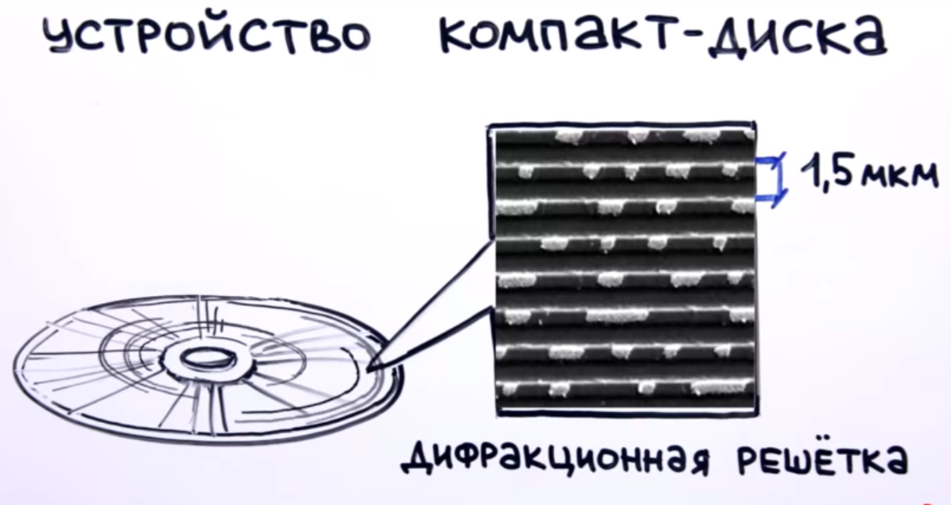

Slide 10
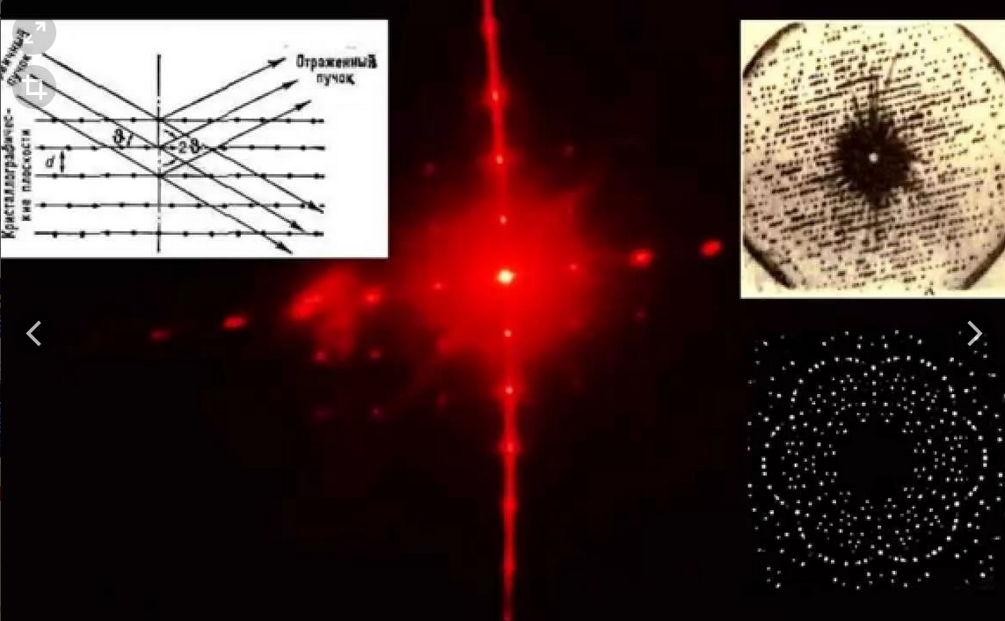
Дифракция рентгеновских лучей на кристаллической решётке

Slide 11
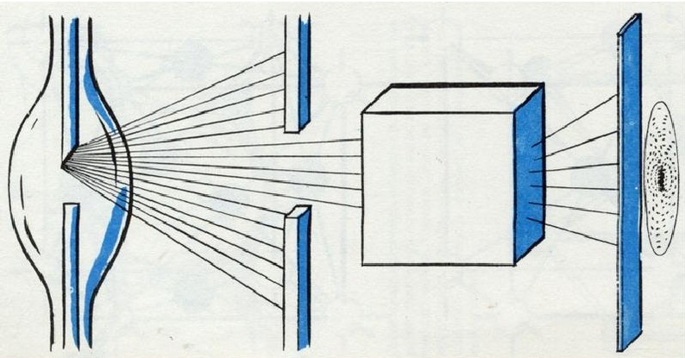
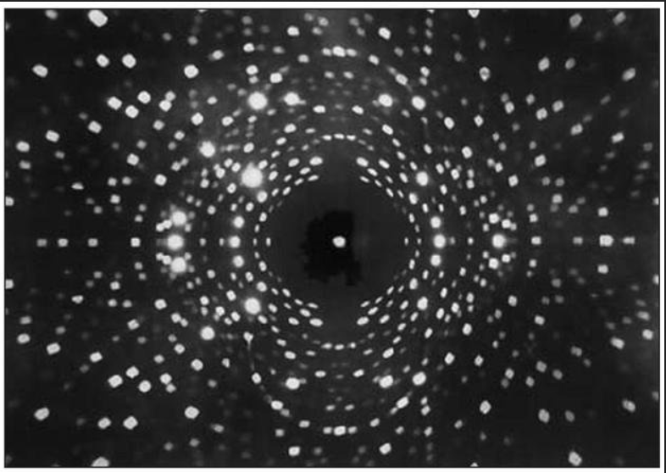
Дифракция на кристалле
“Лауэграмма”

Slide 12
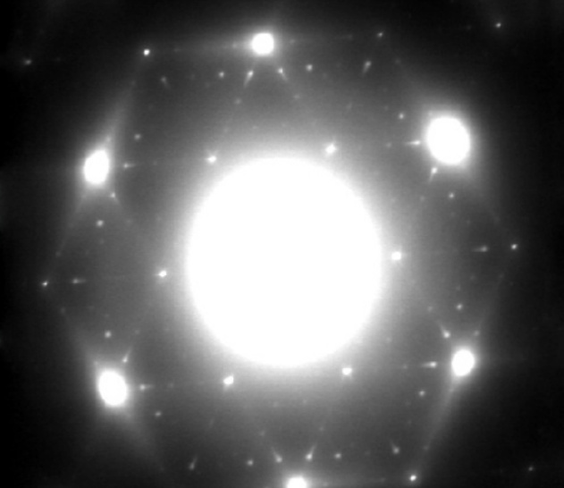
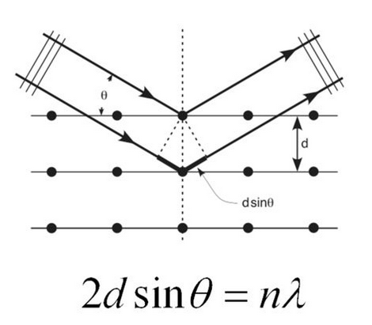
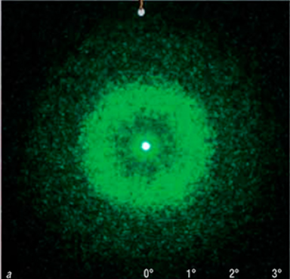
Дифракция на кристаллической решётке
Лауэ, 1912
2d⋅sinθ = mλ
Формула Вульфа – Брэгга
Дифракция на ликоподии
Аморфное “галло”

Slide 13
Глава VI. Поляризация света
Линейно (плоско-)поляризованная
электромагнитная волна
Y
0
X
Z

Slide 14
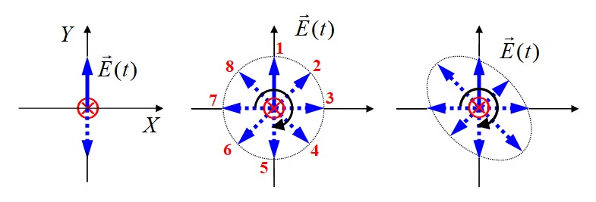
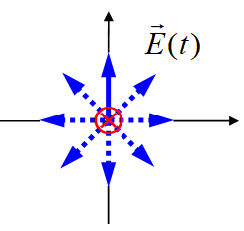
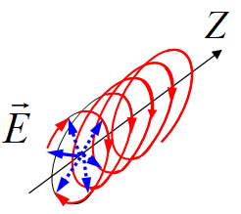
§ 1. Типы поляризации света
Z
Линейно-
поляризованный свет
Циркулярно поляризованный свет
Эллиптически поляризованный свет
X
Естественный ≡ неполяризованный свет

Slide 15
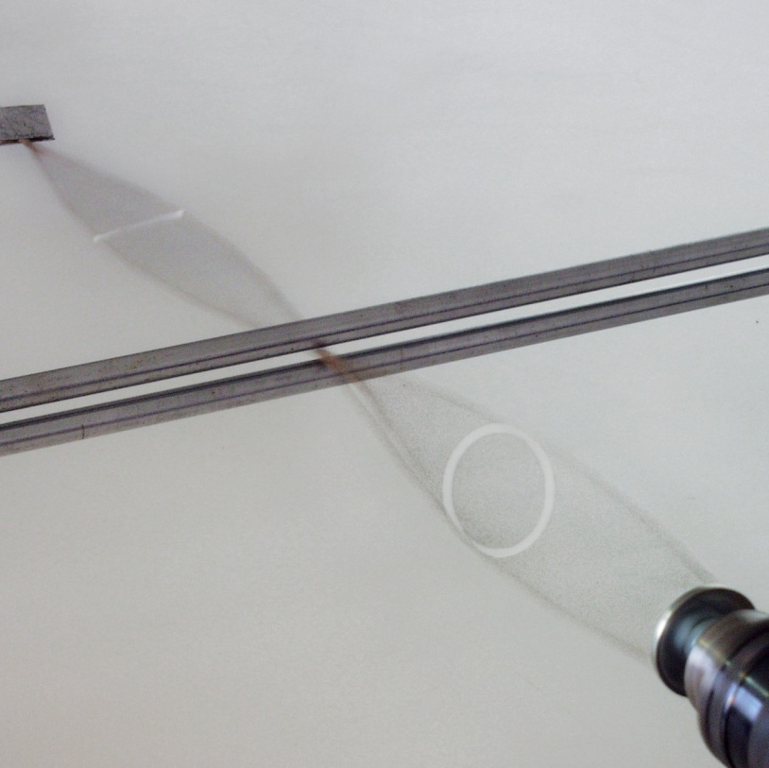
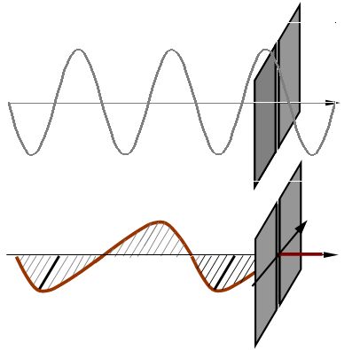
Идеальный поляризатор (ИП)
(Опр.) Свет называется поляризованным, если направление светового вектора меняется с течением времени закономерным образом
§ 2. Поляризаторы. Закон Малюса

Slide 16
Закон Малюса
главная
плоскость поляризатора
П
плоскость колебаний
θ
⊗
П′

Slide 17
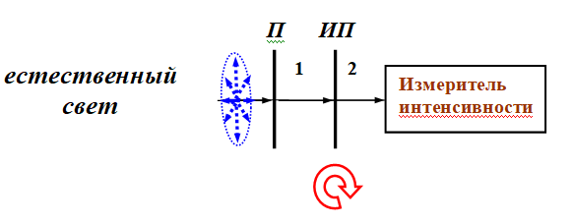
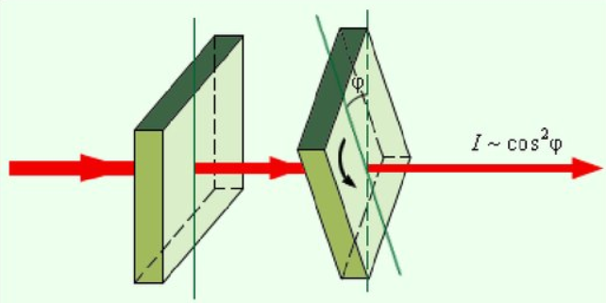
Степень поляризации
П1
ИП ≡ А
П
П′

Slide 18
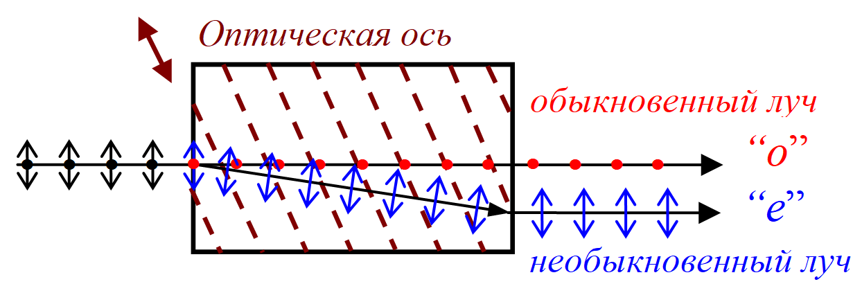
§3. Поляризация света в анизотропной среде
3.1. Двулучепреломление света
«o» (ordinary ray)
«е» (extraordinary ray)
Исландский шпат
CaCO₃

Slide 19

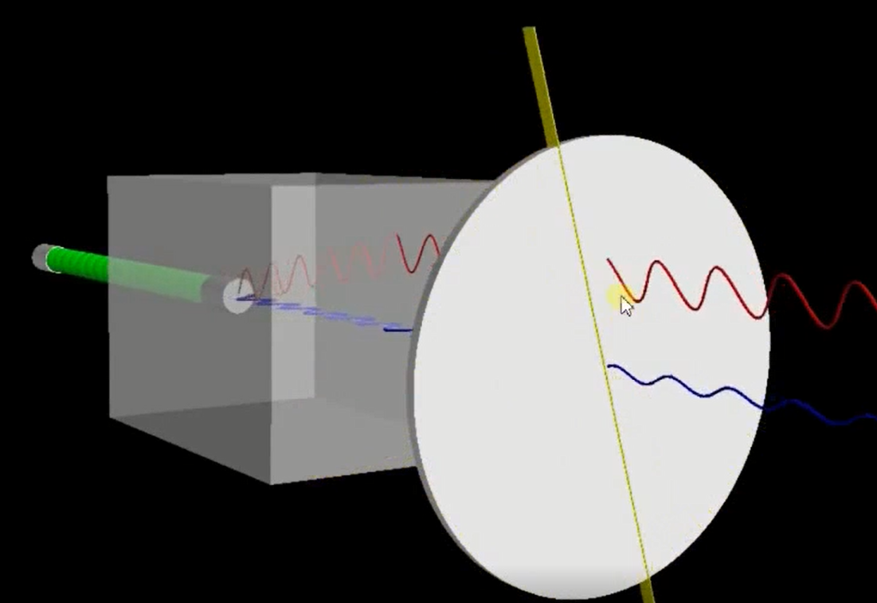
Двулучепреломление
(симуляция)

Slide 20
Оптическая ось
(Опр.) Оптической осью кристалла называется направление, для которого скорость распространения световых волн не зависит от ориентации вектора напряжённости электрического поля
3.2. Поляризация при избирательном поглощении
(Дихроизм кристаллов)
“e”
(1729)
закон Бугéра–Лáмберта
I(x) = I₀⋅e – ^{αх}
“o”
I₀
0
x
Х
Турмалин – сложный алюмосиликат
α(λ) – спектр поглощения вещества
α = α₀С – закон Бéра, С – концентрация активных молекул в непоглощающем растворителе
(XIX в.)
«Всё вместе» ≡ закон Бугéра–Лáмберта–Бéра

Slide 21
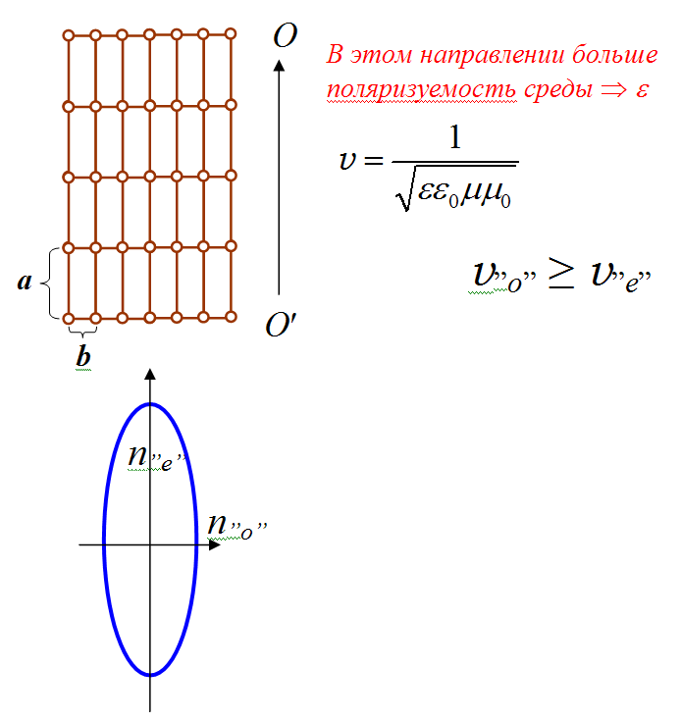
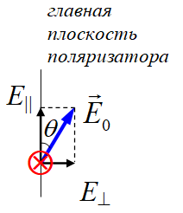
3.3. Понятие о природе двулучепреломления света
a > b = c
«положительный кристалл»
(кварц)
Y
v^{”e”}= v_{min}
Y
“e”
⊗
v^{”o”}= v_{max}
“o”

Slide 22
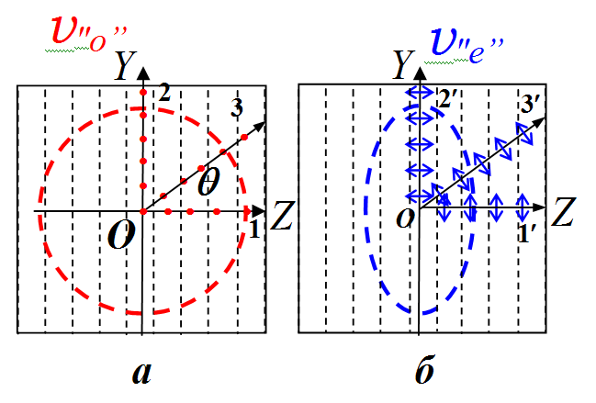
Распространение поляризованных волн от точечного вторичного источника в анизотропной среде
v_{”o”}
v_{”e”} <v_{”o”}
X
X

Slide 23
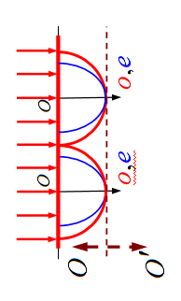
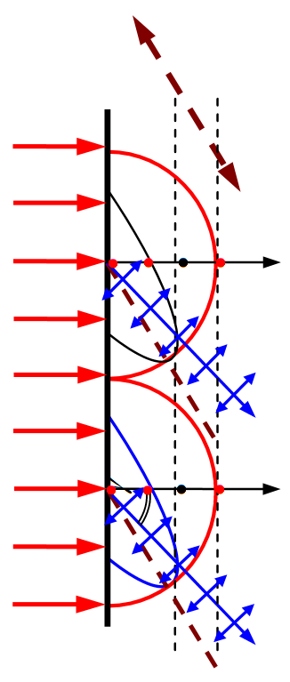
3.4. Возникновение двух лучей
Нет разделения лучей
O
Оптическая ось
“о” ≡”e”
O′
“о”
“о” ≡ ”e”
“e”
а)
б)
Ось
O
O′
Оптическая ось
Свет
Ось
Свет

Slide 24
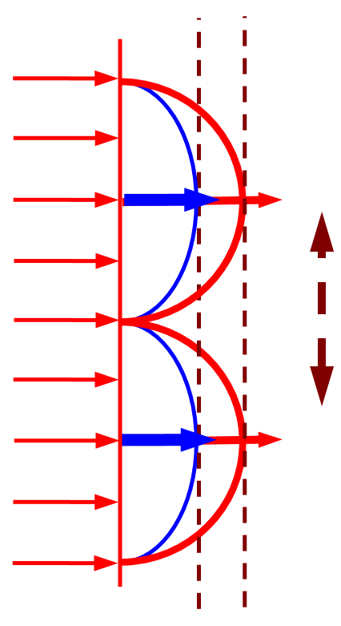
§4. Получение и анализ эллиптически поляризованного света. Кристаллические пластинки “λ/4” и “λ/2”
4.1. Построения Гюйгенса
v_{”e”} <v_{”o”}
“e”
“о”
эллиптически поляризованный
свет
O
линейно
поляризованный
свет
Оптическая ось
“e”
O′
“о”

Slide 25
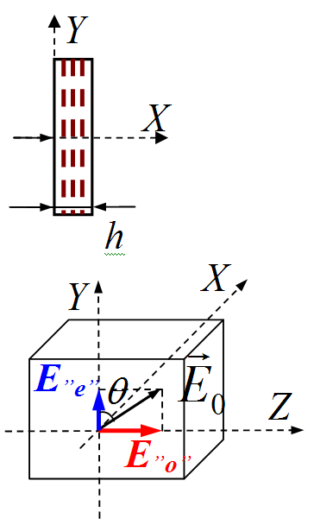
4.2. Кристаллические пластинки “λ/4” и “λ/2”
Оптическая ось
E^{”o”}(t′) = E_{z0} ⋅cosωt′
На выходе (х=h) :
E^{”e”} (t′) = E_{y0} ⋅cos(ωt′ – δ)
Δ = (n_{e} – n_{o})⋅h
Оптическая ось
1) Δ = λ/4 ⇒ δ = π/2
0
2) Δ = λ/2 ⇒ δ = π
“На входе”
(х = 0) :
E^{”o”}(t) = E_{z0} ⋅cosωt
E^{”е”}(t) = E_{y0} ⋅cosωt

Slide 26
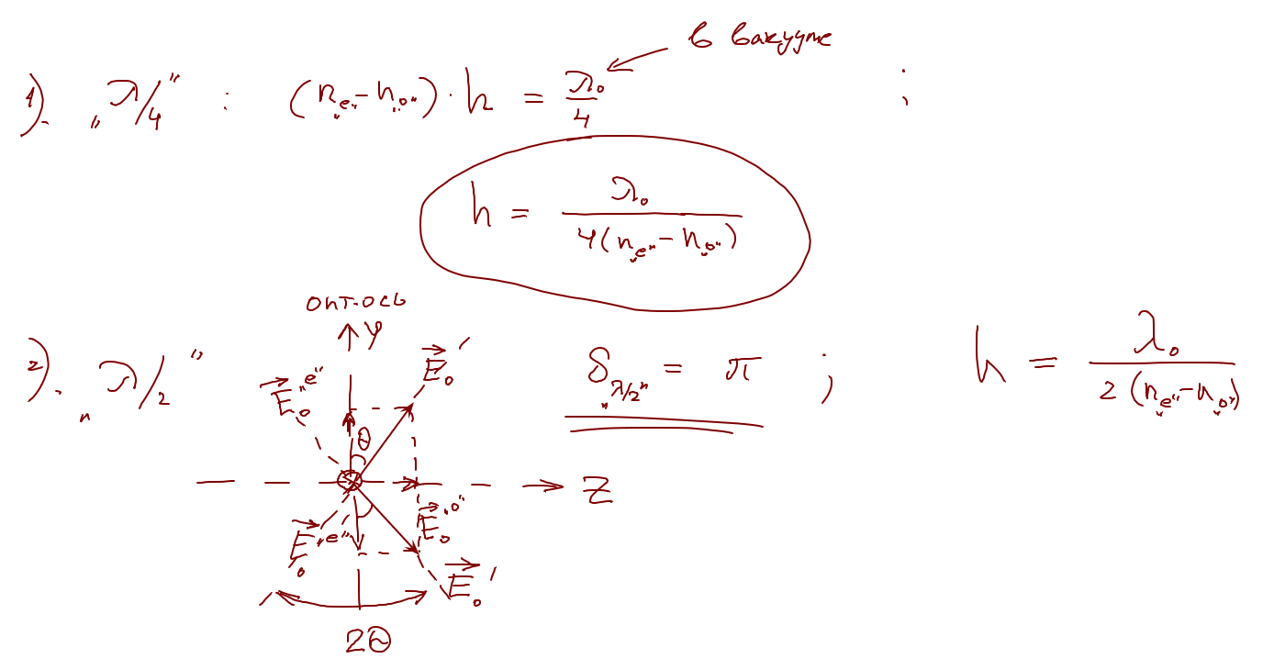
4.2. Кристаллические пластинки “λ/4” и “λ/2”
1) Δ = λ/4 ⇒ δ = π/2
2) Δ = λ/2 ⇒ δ = π
Доска
Эллипс
E^{”o”}(t′) = E_{z0} ⋅cosωt′
E^{”e”} (t′) = E_{y0} ⋅cos(ωt′ – π/2) =
= E_{y0} ⋅sin (ωt′)
Поворот плоскости поляризации

